Slide 1


GUIA DO DESENVOLVEDOR GALÁCTICO
NAVEGANDO PELO UNIVERSO FLUTTER
MANUELA BERTELLA OSSANES

Slide 2
01
INTRODUÇÃO AO FLUTTER

Slide 3
INTRODUÇÃO AO FLUTTER
O que é Flutter?
Flutter é um framework de código aberto desenvolvido pelo Google para criar aplicativos nativos de alta qualidade para dispositivos móveis, web e desktop a partir de uma única base de código. Ele utiliza a linguagem de programação Dart e oferece uma abordagem moderna e eficiente para o desenvolvimento de interfaces de usuário (UI) ricas e interativas.
Por que o Flutter é tão popular?
O Flutter ganhou popularidade devido à sua capacidade de oferecer uma experiência de desenvolvimento rápida, eficiente e consistente em várias plataformas. Alguns dos principais motivos para sua popularidade incluem:
Desenvolvimento Rápido: O Hot Reload permite visualizar instantaneamente as alterações feitas no código, acelerando o ciclo de desenvolvimento.
UI Rica e Expressiva: Com sua extensa biblioteca de widgets personalizáveis, o Flutter permite criar interfaces de usuário visualmente impressionantes e altamente funcionais.
Performance Nativa: Os aplicativos Flutter são compilados para código nativo, resultando em desempenho e velocidade comparáveis aos aplicativos desenvolvidos nativamente.
Cross-Platform: O Flutter permite desenvolver aplicativos para múltiplas plataformas (iOS, Android, web e desktop) a partir de uma única base de código, economizando tempo e esforço de desenvolvimento.

Slide 4
INTRODUÇÃO AO FLUTTER
Vantagens e Benefícios do uso do Flutter
Produtividade Aprimorada: O Flutter é conhecido por sua capacidade de aumentar significativamente a produtividade dos desenvolvedores. O recurso de Hot Reload permite que as alterações no código sejam refletidas instantaneamente no aplicativo em execução, eliminando a necessidade de reinicializar o aplicativo a cada modificação. Isso acelera o ciclo de desenvolvimento e permite que os desenvolvedores testem diferentes ideias e iterações de forma rápida e eficiente.
Consistência Visual e de Desempenho: Com o Flutter, os desenvolvedores podem garantir uma experiência de usuário consistente em todas as plataformas, incluindo iOS, Android, web e desktop. A abordagem centrada em widgets do Flutter permite que os desenvolvedores criem interfaces de usuário visualmente impressionantes e altamente funcionais, mantendo uma aparência e um comportamento consistentes em todos os dispositivos e sistemas operacionais.
Comunidade Ativa e Suporte: O Flutter possui uma comunidade ativa e engajada de desenvolvedores, oferecendo uma variedade de recursos, ferramentas e soluções para ajudar os desenvolvedores a superar desafios comuns de desenvolvimento. Fóruns online, grupos de discussão, tutoriais e exemplos de código estão amplamente disponíveis, permitindo que os desenvolvedores aprendam, compartilhem conhecimentos e resolvam problemas de forma colaborativa.
Flexibilidade e Escalabilidade: O Flutter é altamente flexível e escalável, o que o torna adequado para uma ampla variedade de projetos, desde aplicativos simples até aplicativos empresariais complexos. Desenvolvimento Cross-Platform Eficiente: Uma das principais vantagens do Flutter é sua capacidade de oferecer desenvolvimento cross-platform eficiente. Com o Flutter, os desenvolvedores podem criar aplicativos para iOS, Android, web e desktop a partir de uma única base de código, economizando tempo e esforço de desenvolvimento. Isso permite que as equipes de desenvolvimento entreguem aplicativos para várias plataformas de forma mais rápida e econômica, mantendo uma base de código compartilhada e reduzindo a necessidade de recursos dedicados para cada plataforma.

Slide 5
02
CONFIGURANDO SEU AMBIENTE
DE DESENVOLVIMENTO

Slide 6
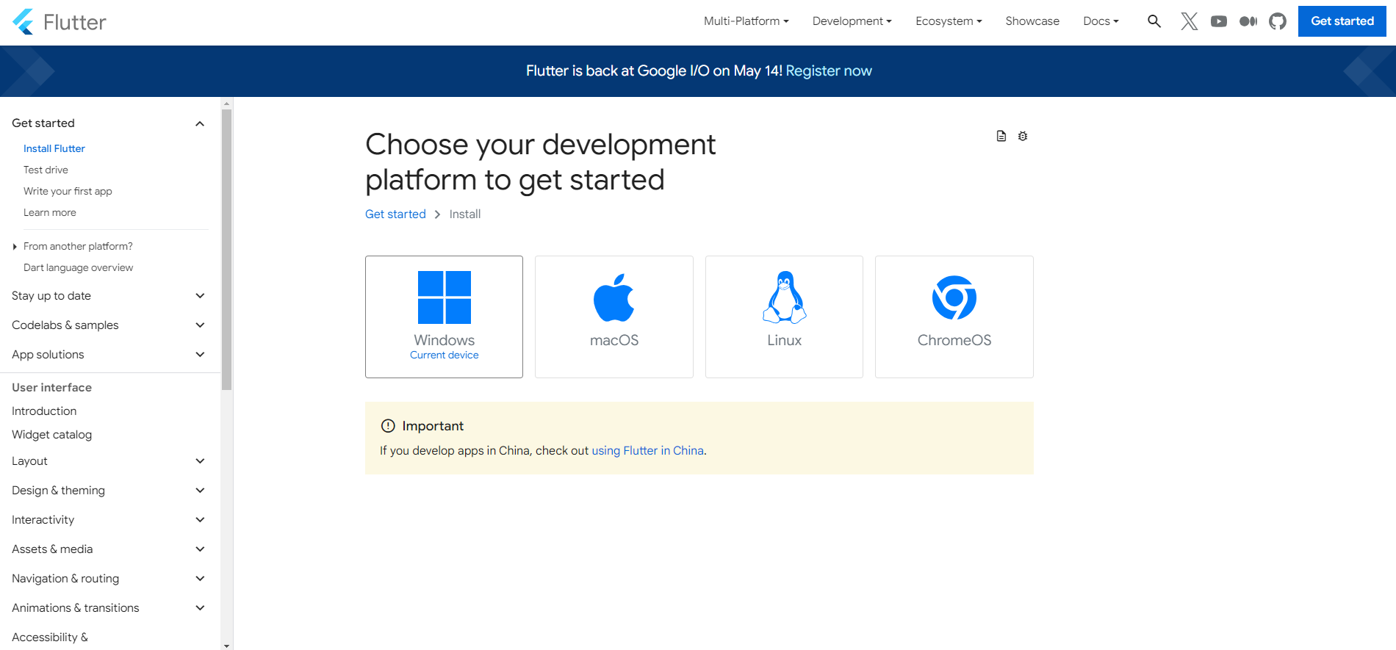
CONFIGURANDO SEU AMBIENTE
DE DESENVOLVIMENTO
Instalando o Flutter SDK
Antes de começar a desenvolver com Flutter, é necessário instalar o Flutter SDK em seu sistema. O Flutter SDK contém todas as ferramentas e bibliotecas necessárias para o desenvolvimento de aplicativos Flutter. Siga estas etapas para instalar o Flutter SDK:
Visite o site oficial do Flutter em flutter.dev e baixe a versão adequada para o seu sistema operacional (Windows, macOS ou Linux).
Após o download, descompacte o arquivo em um diretório de sua escolha.
Adicione o diretório bin do Flutter ao seu PATH do sistema. Isso permite que você execute os comandos do Flutter a partir de qualquer local no terminal.
Verifique se o Flutter foi instalado corretamente digitando "flutter doctor" no terminal. Isso verificará se há algum requisito adicional necessário para configurar seu ambiente de desenvolvimento.

Slide 7
CONFIGURANDO SEU AMBIENTE
DE DESENVOLVIMENTO
Configurando o Ambiente de Desenvolvimento
Depois de instalar o Flutter SDK, é hora de configurar seu ambiente de desenvolvimento. Isso envolve a configuração de um editor de código adequado e a instalação de quaisquer extensões ou plugins necessários para trabalhar com Flutter. Os IDEs mais populares para desenvolvimento Flutter incluem o Android Studio, o Visual Studio Code e o IntelliJ IDEA.
Android Studio: Se você optar pelo Android Studio, certifique-se de instalar o plugin Flutter, que está disponível no mercado de plugins do próprio Android Studio. Isso fornecerá suporte completo para desenvolvimento Flutter, incluindo modelagem de UI, depuração e muito mais.
Visual Studio Code: O Visual Studio Code também é uma escolha popular entre os desenvolvedores Flutter. Você precisará instalar a extensão Flutter e a extensão Dart, ambas disponíveis na loja de extensões do Visual Studio Code.
IntelliJ IDEA: Assim como o Android Studio, o IntelliJ IDEA oferece suporte nativo ao desenvolvimento Flutter. Certifique-se de instalar o plugin Flutter no IntelliJ IDEA para começar a desenvolver com Flutter.

Slide 8
CONFIGURANDO SEU AMBIENTE
DE DESENVOLVIMENTO
Criando seu Primeiro Projeto Flutter
Com seu ambiente de desenvolvimento configurado, agora você está pronto para criar seu primeiro projeto Flutter. Siga estas etapas simples para começar:
Abra seu editor de código preferido e crie um novo projeto Flutter usando um dos seguintes métodos:
No Android Studio ou IntelliJ IDEA, selecione "File" > "New" > "New Flutter Project".
No Visual Studio Code, abra o comando de paleta (Ctrl + Shift + P) e digite "Flutter: New Project".
Ou ainda, se preferir, abra o CMD em uma pasta e digite ‘flutter create nome_projeto’.
Selecione o tipo de aplicativo que deseja criar (por exemplo, um aplicativo Flutter padrão) e siga as instruções para configurar seu projeto.
Após a criação do projeto, você pode executá-lo em um dispositivo virtual ou físico usando o comando "flutter run" no terminal ou através dos botões de execução disponíveis no seu editor de código.
Parabéns! Você criou com sucesso seu primeiro projeto Flutter e está pronto para começar a explorar o maravilhoso mundo do desenvolvimento de aplicativos Flutter.

Slide 9
03
FUNDAMENTOS DO FLUTTER

Slide 10
FUNDAMENTOS DO FLUTTER
Widgets: Os Blocos de Construção do Flutter
Os widgets são os blocos de construção fundamentais do Flutter, utilizados para construir a interface de usuário (UI) de um aplicativo. No Flutter, tudo é um widget, desde elementos simples, como botões e caixas de texto, até layouts complexos e interativos. Os widgets no Flutter são organizados em uma hierarquia de árvore, onde cada widget é um nó na árvore e pode conter outros widgets como filhos.
Estrutura de um Aplicativo Flutter
Um aplicativo Flutter possui uma estrutura clara e organizada, composta por diferentes componentes que trabalham juntos para criar uma experiência de usuário coesa. A estrutura básica de um aplicativo Flutter inclui:
main.dart: O ponto de entrada do aplicativo Flutter, onde a função main() é definida. É aqui que o aplicativo é inicializado e a raiz da árvore de widgets é construída.
MaterialApp ou CupertinoApp: Um widget MaterialApp é usado para aplicativos que seguem as diretrizes de design do Material Design (Android), enquanto o CupertinoApp é usado para aplicativos que seguem as diretrizes de design do iOS. Este widget define configurações globais para o aplicativo, como tema, localização de rotas e muito mais.
Scaffold ou CupertinoPageScaffold: Um widget Scaffold fornece a estrutura básica para um aplicativo Material Design, incluindo uma barra de aplicativos, uma barra de navegação e um corpo onde o conteúdo principal do aplicativo é exibido. O CupertinoPageScaffold realiza uma função semelhante para aplicativos iOS.
Widgets de Conteúdo: Dentro do corpo do Scaffold ou CupertinoPageScaffold, os desenvolvedores podem adicionar uma variedade de widgets de conteúdo para construir a interface de usuário do aplicativo, como botões, textos, imagens, listas e muito mais.

Slide 11
FUNDAMENTOS DO FLUTTER
Stateless VS. Stateful Widgets
Um widget Stateless é imutável, o que significa que seus atributos (como cor, tamanho, conteúdo) são definidos uma vez e não podem ser alterados durante a vida útil do widget. Esses widgets são ideais para elementos de interface de usuário que não mudam ao longo do tempo, como ícones, textos estáticos e botões simples.
Um widget Stateful é mutável e pode reagir a mudanças em seus atributos ao longo do tempo. Eles mantêm um estado interno que pode ser alterado durante a vida útil do widget. Stateful Widgets são usados para elementos de interface de usuário que precisam ser atualizados dinamicamente, como campos de formulário, animações e componentes interativos.

Slide 12
04
UI e Layouts no Flutter

Slide 13
UI E LAYOUTS NO FLUTTER
Conceitos Básicos de UI e Layout
A Interface de Usuário (UI) em um aplicativo Flutter é composta por diversos elementos visuais que juntos formam a experiência que o usuário interage. Alguns dos conceitos básicos de UI incluem:
Elementos Visuais: Componentes como botões, campos de texto, imagens e ícones que compõem a interface do usuário.
Layout: A disposição e organização dos elementos visuais na tela, determinando como eles são exibidos e interagem entre si.
Responsividade: A capacidade da interface de se adaptar a diferentes tamanhos de tela e orientações, proporcionando uma experiência consistente em dispositivos de variados formatos.
Exploração dos Widgets de Layout Disponíveis
O Flutter oferece uma ampla variedade de widgets de layout que permitem criar interfaces de usuário ricas e flexíveis. Alguns dos principais widgets de layout incluem:
Container: Um widget versátil que pode conter outros widgets e definir propriedades como cor, margens, preenchimento e bordas.
Row e Column: Widgets que organizam seus filhos em uma linha ou coluna, respectivamente, permitindo criar layouts flexíveis e responsivos.
Stack: Um widget que empilha seus filhos uns sobre os outros, permitindo sobreposição de elementos na interface.
Grid: Um widget que organiza seus filhos em uma grade, útil para exibir itens em uma disposição tabular.
ListView: Um widget que exibe uma lista rolável de filhos, útil para exibir grandes conjuntos de dados.

Slide 14
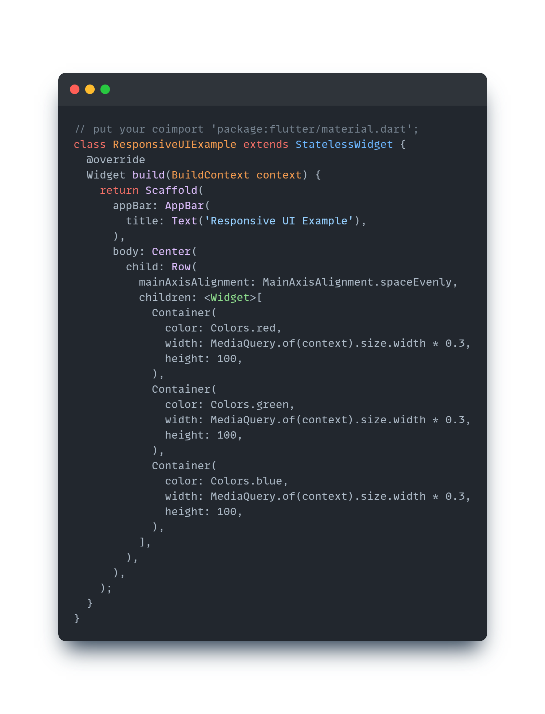
UI E LAYOUTS NO FLUTTER
Implementação de Interfaces de Usuário Responsivas
Implementar interfaces de usuário responsivas é crucial para garantir uma experiência consistente em diferentes dispositivos. No Flutter, os widgets Row e Column são comumente usados para criar layouts flexíveis. Além disso, existem várias outras maneiras de alcançar a responsividade, como o uso de Expanded, Flex e MediaQuery. Veja um exemplo simples de como usar Row e Columnda tela, como largura ou altura.

Slide 15
05
NAVEGAÇÃO E GERENCIAMENTO
DE ESTADO

Slide 16
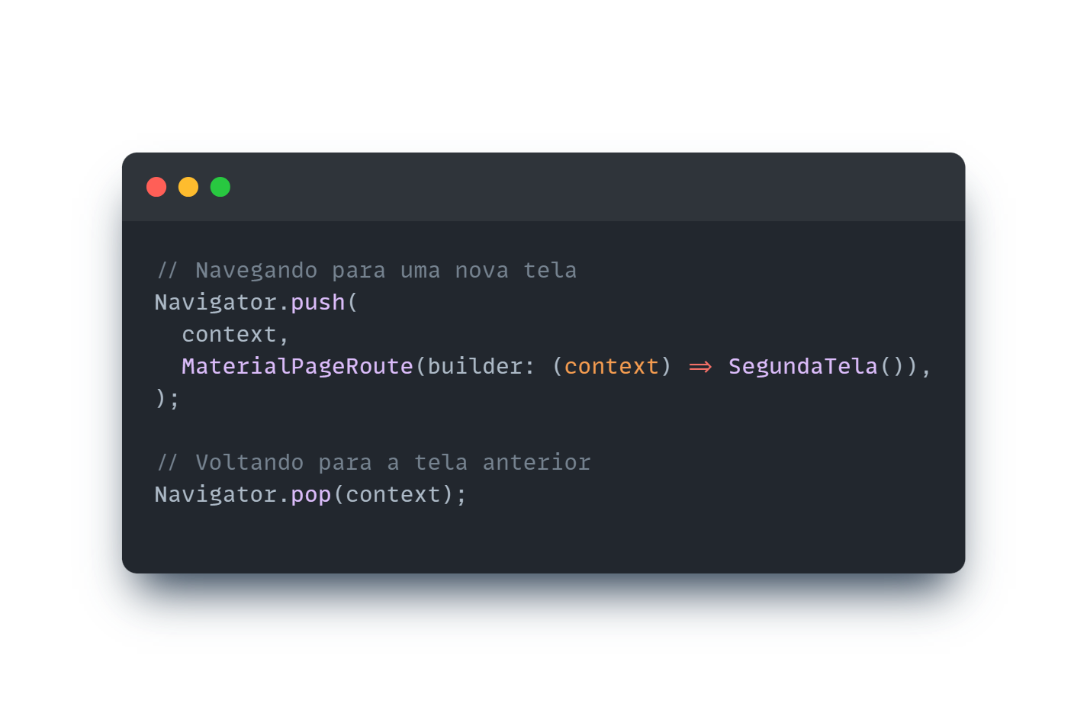
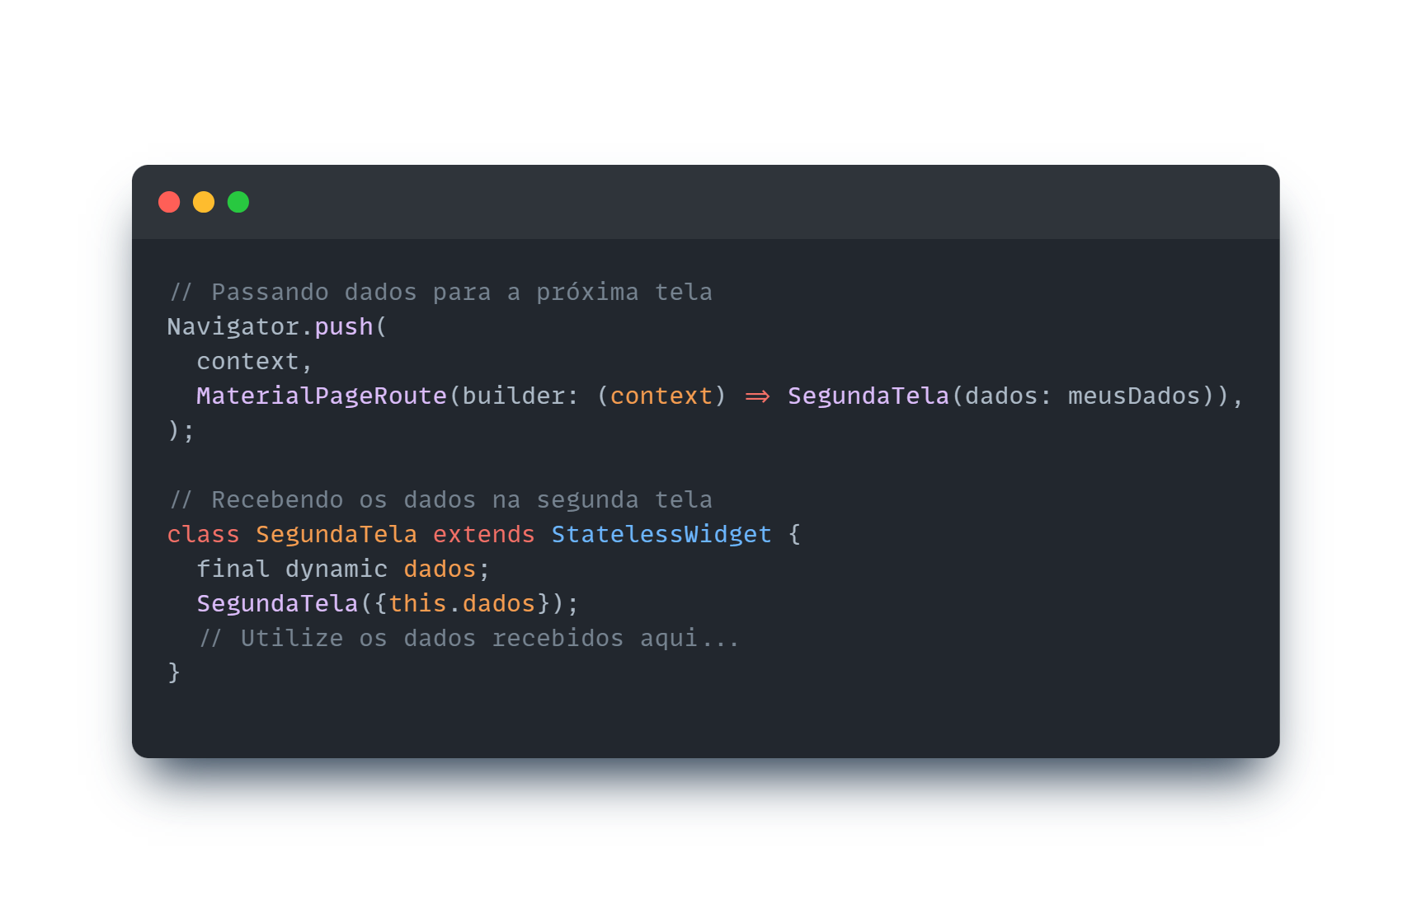
NAVEGAÇÃO E GERENCIAMENTO
DE ESTADO
Navegação entre Telas
A navegação entre telas é uma parte fundamental do desenvolvimento de aplicativos, e no Flutter, é realizada utilizando o conceito de rotas. O Flutter oferece diversas maneiras de navegar entre telas, como utilizando a classe Navigator para empilhar e desempilhar rotas, e a utilização de Named Routes para definir rotas nomeadas e simplificar a navegação.
Passagem de Dados entre Telas
Para passar dados entre telas no Flutter, você pode utilizar parâmetros ao navegar entre rotas. Além disso, você pode utilizar classes Singleton ou Providers para compartilhar dados entre diferentes partes do aplicativo.

Slide 17
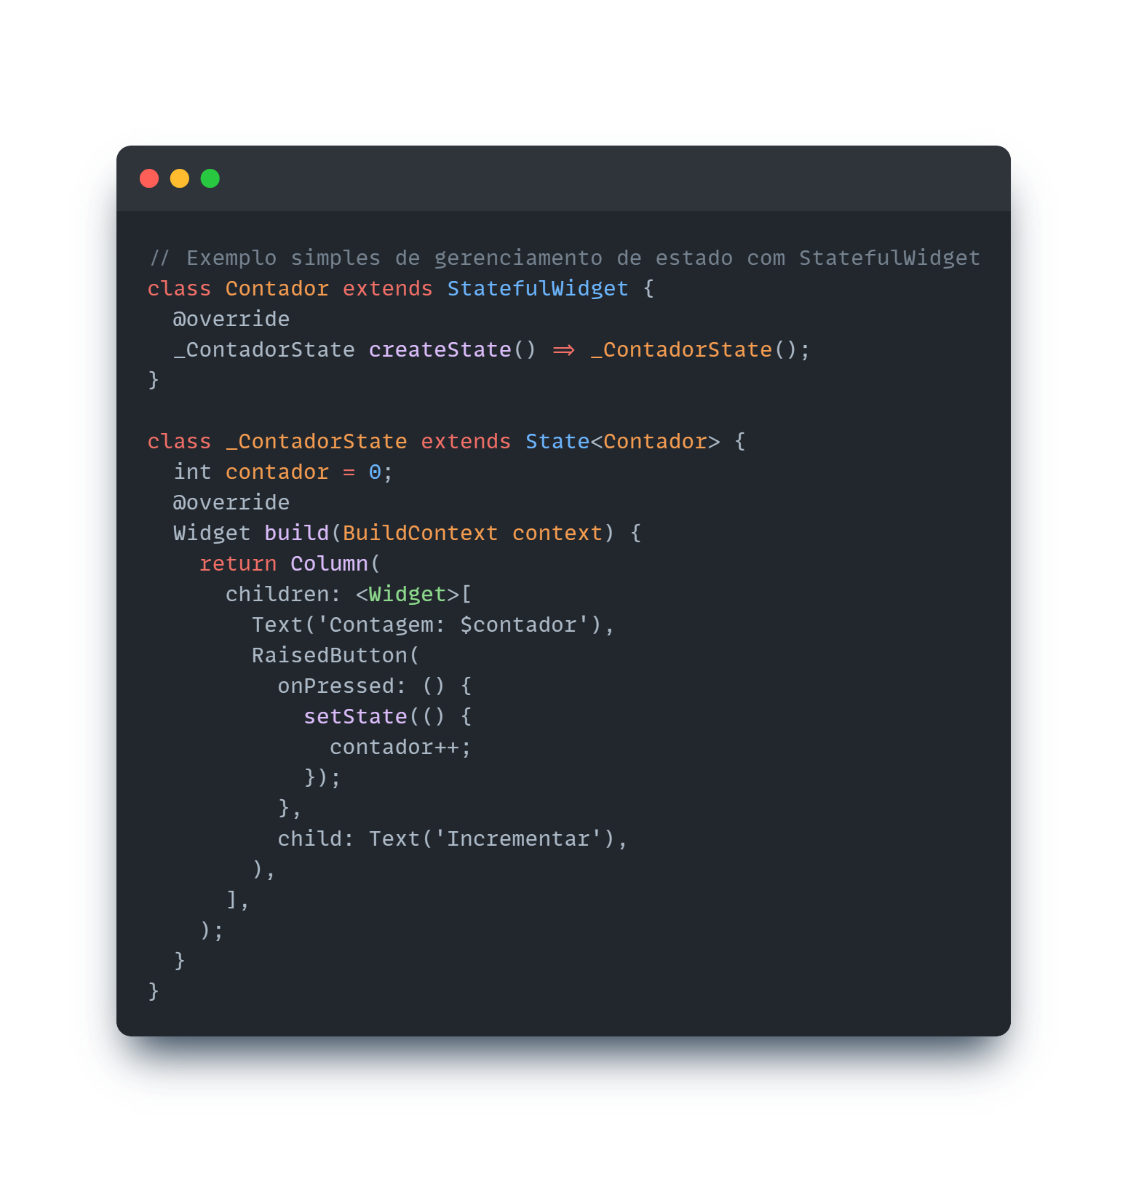
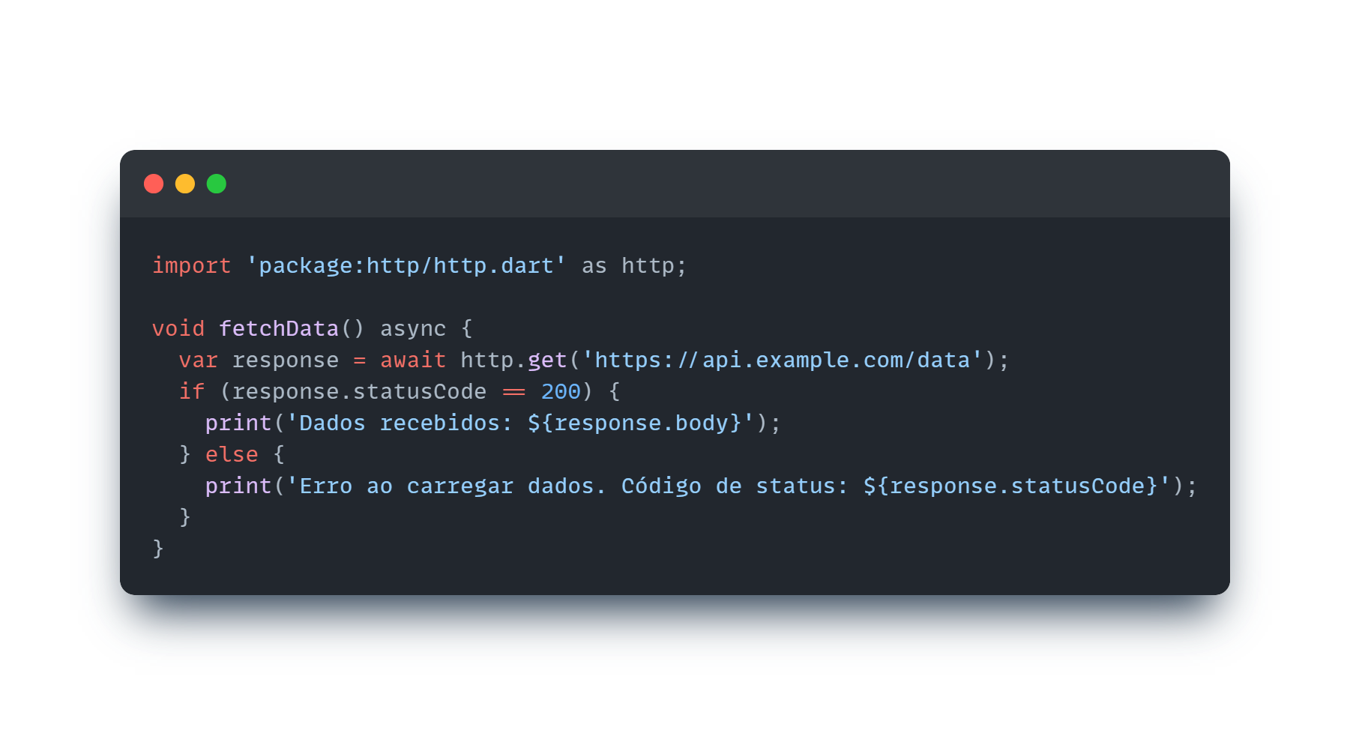
NAVEGAÇÃO E GERENCIAMENTO
DE ESTADO
Gerenciamento de Estado:
O gerenciamento de estado é uma parte crucial do desenvolvimento de aplicativos, e no Flutter, existem diversas soluções para gerenciar o estado da aplicação, como Stateful Widgets, Provider, Bloc, Redux, entre outros. Cada solução possui suas vantagens e é adequada para diferentes cenários de aplicativos.
Utilização de Componentes Pré-construídos
No Flutter, a utilização de pacotes pré-construídos do pub.dev é comum para adicionar funcionalidades extras de forma rápida. Por exemplo, o pacote 'http' permite realizar requisições HTTP de forma simples:

Slide 18
NAVEGAÇÃO E GERENCIAMENTO
DE ESTADO
Gerenciamento de Estado:
O gerenciamento de estado é uma parte crucial do desenvolvimento de aplicativos, e no Flutter, existem diversas soluções para gerenciar o estado da aplicação, como Stateful Widgets, Provider, Bloc, Redux, entre outros. Cada solução possui suas vantagens e é adequada para diferentes cenários de aplicativos.
Utilização de Componentes Pré-construídos
No Flutter, a utilização de pacotes pré-construídos do pub.dev é comum para adicionar funcionalidades extras de forma rápida. Por exemplo, o pacote 'http' permite realizar requisições HTTP de forma simples:

Slide 19
AGRADECIMENTOS

Slide 20


OBRIGADA POR LER ATÉ AQUI
Este eBook foi criado pela inteligência artificial e diagramado por humanos. Embora tenha sido gerado com fins didáticos, é importante ressaltar que não houve validação cuidadosa humana no conteúdo, podendo conter erros gerados pela IA.
Agradecemos sinceramente sua compreensão e estamos ansiosos para receber seus feedbacks, pois são eles que nos ajudam a aprimorar nossos futuros conteúdos.
Obrigado por dedicar seu tempo à leitura!
https://github.com/manuabigsz
Autora
Linkedin
Github
NAVEGANDO PELO UNIVERSO FLUTTER – MANUELA BERTELLA OSSANES

